Slide 1
Test stile di vita

Slide 2
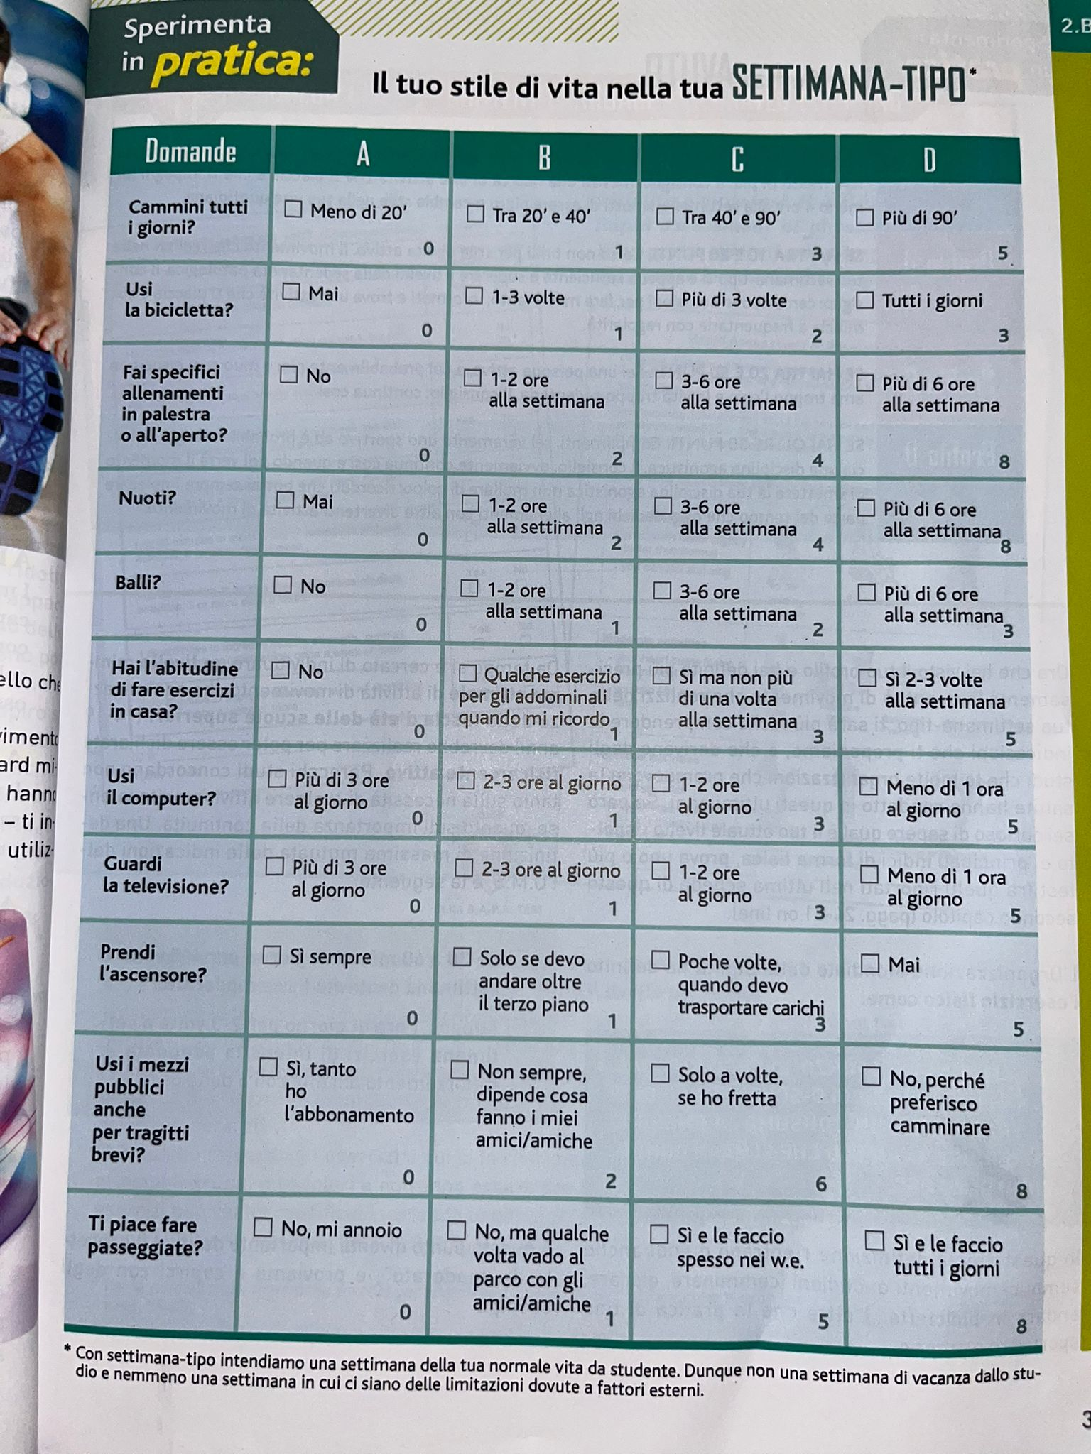

Slide 3
